Slide 1





我们都是追梦人
自学考试课程-冲刺阶段

Slide 2

人力资源 专科
00164
劳动经济学（江苏）
高频错题
主讲老师：陈健新

Slide 3


《00164劳动经济学（江苏）》
复习指引
亲爱的同学们：
以下是针对00164劳动经济学（江苏）科目的复习建议
高频考点、核心内容→尽在【精华课堂】
复习资料→聚焦资料库
有【押题宝】的同学
→只看【押题宝&密押卷】资料夹内容
没有【押题宝】的同学
→只看【考前冲刺资料】资料夹内容

Slide 4
《00164劳动经济学（江苏）》试卷结构
序号 | 题型 | 题量 | 单题分值 | 总分值
一 | 单选题 | 25 | 1 | 25
二 | 填空题 | 10 | 1 | 10
三 | 名词解释题 | 5 | 3 | 15
四 | 简答题 | 5 | 6 | 30
五 | 论述题 | 2 | 10 | 20
合计 |  | 47 | - | 100

Slide 5

《00164劳动经济学（江苏）》
备考冲刺指南
周期 | 任务
第一周 【9.21-9.27】 | 看【精华课堂1&2&3&4】的视频回放； 刷“选择题”第1-4章的二维码
第二周 【9.28-10.4】 | 看【精华课堂5&6&7】的视频回放； 刷“选择题”第5-9章的二维码
第三周 【10.5-10.11】 | 背诵主观题1-4章必背内容 资料位置☛（①扫码下载；②资料库→2010考前冲刺资料→00164劳动经济学（江苏） 复习大礼包）
第四周 【10.12-10.16】 | 背诵主观题5-9章必背内容 资料位置☛（①扫码下载；②资料库→2010考前冲刺资料→00164劳动经济学（江苏） 复习大礼包）

Slide 6



《00164劳动经济学（江苏）》
资料&精华课堂二维码集锦
【精华课堂】
扫码听课
【复习大礼包】
扫码下载

Slide 7

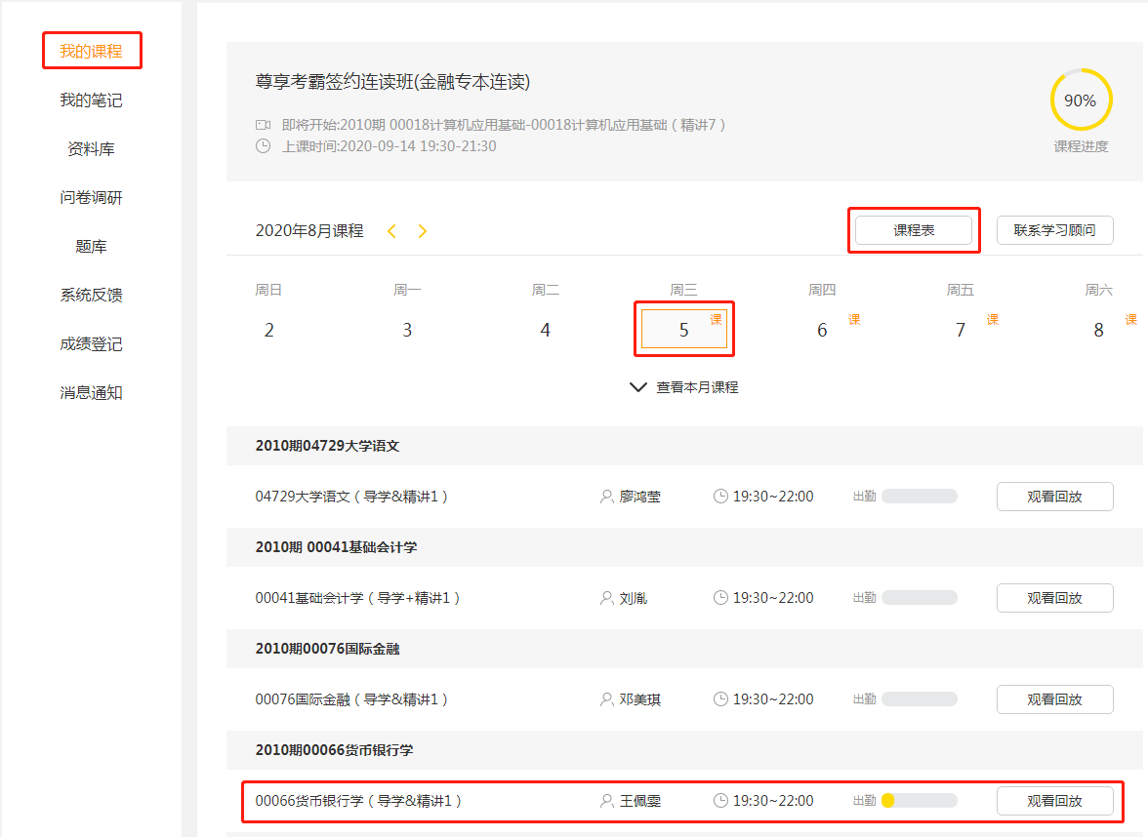

【精华课堂】位置：选中当天课程→找到对应科目

Slide 8
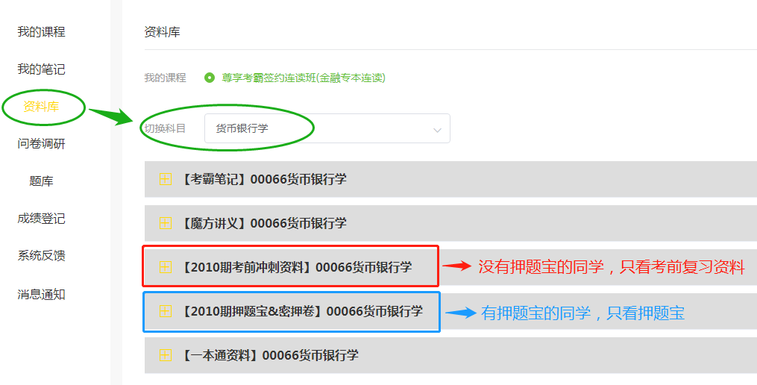
【复习资料】位置：资料库

Slide 9
填空题--本大题共10小题、每小题1分，共10分。
01
记忆关键词，举一反三
填 空 题

Slide 10

填空题练习
1.实证经济学建立在两个假说之上，一是 ；二是人是有理性的。
2.即使在充分就业下，一定数目的失业仍然存在，这是因为摩擦性失业和 的原因。
3.边际替代率等于无差异曲线的任一点的 。
4.家庭成员以 为单位配置各自的时间资源，可以提升整个家庭的总效用。
5.企业增加一单位产量所增加的收益是 。

Slide 11
填空题练习
1.实证经济学建立在两个假说之上，一是 稀缺性 ；二是人是有理性的。
2.即使在充分就业下，一定数目的失业仍然存在，这是因为摩擦性失业和 结构性失业 的原因。
3.边际替代率等于无差异曲线的任一点的 斜率 。
4.家庭成员以 家庭 为单位配置各自的时间资源，可以提升整个家庭的
总效用。
5.企业增加一单位产量所增加的收益是 边际收益 。

Slide 12
填空题练习
6.当劳动需求的变化率趋向于无穷大时，我们称劳动需求曲线 。
7.国内劳动力流动可以分为城乡流动和 。
8.补偿性工资理论能够成立的三个假设前提，员工追求效用最大化、员工了解对他们十分重要的工作特征信息和 。
9.男女受教育程度的差异可能导致性别工资差距，当然也可能是因为女性和男性的 存在差异。
10.可以区分各种类型失业的曲线是 。

Slide 13
填空题练习
6.当劳动需求的变化率趋向于无穷大时，我们称劳动需求曲线 完全富有弹性 。
7.国内劳动力流动可以分为城乡流动和 工作流动 。
8.补偿性工资理论能够成立的三个假设前提，员工追求效用最大化、员工了解对他们十分重要的工作特征信息和 员工的流动性 。
9.男女受教育程度的差异可能导致性别工资差距，当然也可能是因为女性和男性的 工作经验与工作时间 存在差异。
10.可以区分各种类型失业的曲线是 贝弗里奇曲线 。

Slide 14
填空题练习
11.劳动力参与率是反映 活动水平的一项总指标。
12.人口规模取决于 和总和生育率。
13.边际替代率衡量的是消费者愿意用一定收入交换一单位 的比例。
14.家庭生产模型把 视为一种生产性投入。
15.弹性系数＝因变量的变动比例/ 。

Slide 15
填空题练习
11.劳动力参与率是反映 劳动力市场 活动水平的一项总指标。
12.人口规模取决于 人口基数 和总和生育率。
13.边际替代率衡量的是消费者愿意用一定收入交换一单位 闲暇 的比例。
14.家庭生产模型把 时间 视为一种生产性投入。
15.弹性系数＝因变量的变动比例/ 自变量的变动比例 。

Slide 16
填空题练习
16.按照流动边界来区分，劳动力流动可以分为 和国内流动。
17.补偿性工资差别的最终原因是员工的 。
18.劳动力市场的性别歧视主要表现为两种形式，一是直接的 ，二是相对隐蔽的职业歧视。
19.一般来说，失业可以划分为三种不同的类型：摩擦性失业、结构性失业和 。

Slide 17
填空题练习
16.按照流动边界来区分，劳动力流动可以分为 国际流动 和国内流动。
17.补偿性工资差别的最终原因是员工的 主观偏好 。
18.劳动力市场的性别歧视主要表现为两种形式，一是直接的 工资歧视 ，二是相对隐蔽的职业歧视。
19.一般来说，失业可以划分为三种不同的类型：摩擦性失业、结构性失业和 周期性失业 。

Slide 18
名词解释题--本大题共5小题、每小题3分，共15分。
02
拆字组词，解释定义
名 词 解 释 题

Slide 19
答题步骤：名词拆开→分别解释
答：
XXXX（名词抄一遍）是指......。
【注意】结合书本相关知识点和实际生活，把能联想到的内容写上；切记不要留空白，把每一题都写满。

Slide 20
答题套路/模板：
1. XX曲线/线：
XX（名词）是指某种情况/代表了/反映了X1（关键词1）与X2（关键词2）之间关系的连线/曲线/轨迹。
2. XX效应：
XX（名词）是指某种情况，X1（关键词1）变化（上升或下降），导致X2（关键词2）变化（上升或下降）。

Slide 21
第一章
导论

Slide 22
第一章
1.劳动经济学
2.实证经济学
3.“经济人”假设
4.规范经济学
5.交易障碍

Slide 23
第一章
1.劳动经济学

Slide 24
第一章
1.劳动经济学
答：
劳动经济学是对劳动力资源配置市场活动的劳动力需求和供给行为，及其影响因素的分析和研究。

Slide 25
第一章
1.劳动经济学
2.实证经济学

Slide 26
第一章
2.实证经济学
答：
实证经济学实际上是对人的经济行为进行研究和分析的一种理论，或者说它是“实际是什么”的理论。

Slide 27
第一章
1.劳动经济学
2.实证经济学
3.“经济人”假设

Slide 28
第一章
3.“经济人”假设
答：
劳动经济学的“经济人”假设是指，在劳动力市场上，作为雇主总是乐意以较低的劳动成本来雇佣劳动力，以获得满意的利润；而作为雇员则希望找到一个工作条件舒适、报酬较高的工作。

Slide 29
第一章
1.劳动经济学
2.实证经济学
3.“经济人”假设
4.规范经济学

Slide 30
第一章
4.规范经济学
答：
规范经济学严格地讲是一种价值判断的理论，或者说它是“应该是什么”的理论。

Slide 31
第一章
1.劳动经济学
2.实证经济学
3.“经济人”假设
4.规范经济学
5.交易障碍

Slide 32
第一章
5.交易障碍
答：
交易障碍一方面是指交易活动可能因一些法律或制度的障碍因素而不能发生，另一方面的障碍可能是由于实现这种交易活动的一方缺乏足够的资金。

Slide 33
第二章
劳动力供给

Slide 34
第二章
1.劳动供给
2.闲暇
3.无差异曲线
4.预算约束线（预算线）
5.个人劳动供给曲线
6.收入效应
7.替代效应
8.市场劳动供给曲线
9.家庭等产量曲线

Slide 35
第二章
1.劳动供给

Slide 36
第二章
1.劳动供给
答：
劳动供给是指劳动者提供的劳动数量，其测量指标是“人--小时数”，指在一定时间内一定数量的劳动者为市场提供的劳动时数。

Slide 37
第二章
1.劳动供给
2.闲暇

Slide 38
第二章
2.闲暇
答：
设劳动供给量为6小时，则全部时间资源中的剩余部分为10个小时，我们将之称为“闲暇”时间。闲暇指可以用于各种消费活动的时间。

Slide 39
第二章
1.劳动供给
2.闲暇
3.无差异曲线

Slide 40
第二章
3.无差异曲线
答：
无差异曲线是指能够给消费者带来相同满足程度或效用的所有闲暇和收入的组合点的轨迹。

Slide 41
第二章
1.劳动供给
2.闲暇
3.无差异曲线
4.预算约束线（预算线）

Slide 42
第二章
4.预算约束线（预算线）
答：
预算约束线（预算线）即代表了可能的收入和工作时数的各种组合的连线。

Slide 43
第二章
1.劳动供给
2.闲暇
3.无差异曲线
4.预算约束线（预算线）
5.个人劳动供给曲线

Slide 44
第二章
5.个人劳动供给曲线
答：
个人劳动供给曲线代表了工资率与个人供给市场的劳动时数之间的关系。

Slide 45
第二章
1.劳动供给
2.闲暇
3.无差异曲线
4.预算约束线（预算线）
5.个人劳动供给曲线
6.收入效应

Slide 46
第二章
6.收入效应
答：
收入效应是指在保持工资不变的条件下，收入变动所引起的工作时数变动的比例。

Slide 47
第二章
1.劳动供给
2.闲暇
3.无差异曲线
4.预算约束线（预算线）
5.个人劳动供给曲线
6.收入效应
7.替代效应

Slide 48
第二章
7.替代效应
答：
替代效应是指当闲暇的价格上升时，人们对闲暇的需求应该下降，导致劳动者每周工作更多的工作时数。

Slide 49
第二章
1.劳动供给
2.闲暇
3.无差异曲线
4.预算约束线（预算线）
5.个人劳动供给曲线
6.收入效应
7.替代效应
8.市场劳动供给曲线

Slide 50
第二章
8.市场劳动供给曲线
答：
市场劳动供给曲线是指将所有单个劳动者的劳动供给曲线水平相加，即得到整个市场的劳动供给曲线。

Slide 51
第二章
1.劳动供给
2.闲暇
3.无差异曲线
4.预算约束线（预算线）
5.个人劳动供给曲线
6.收入效应
7.替代效应
8.市场劳动供给曲线
9.家庭等产量曲线

Slide 52
第二章
9.家庭等产量曲线
答：
家庭生产的等产量曲线是指在生产同样家庭商品产量的家庭生产时间和购买物品的不同要素组合的轨迹。

Slide 53
第三章
劳动需求分析

Slide 54
第三章
1.等产量曲线
2.卖方垄断企业
3.买方垄断企业

Slide 55
第三章
1.等产量曲线

Slide 56
第三章
1.等产量曲线
答：
等产量曲线是在技术水平不变的条件下生产同一产量的两种生产要素投入量的所有不同组合的轨迹。

Slide 57
第三章
1.等产量曲线
2.卖方垄断企业

Slide 58
第三章
2.卖方垄断企业
答：
卖方垄断企业是指企业在产品市场上是垄断者，但在劳动市场上是完全竞争者。

Slide 59
第三章
1.等产量曲线
2.卖方垄断企业
3.买方垄断企业

Slide 60
第三章
3.卖方垄断企业
答：
卖方垄断企业是指企业在产品市场上是垄断者，但在劳动市场上是完全竞争者。

Slide 61
第六章
工资理论

Slide 62
第六章
1.计时工资制
2.计件工资制

Slide 63
第六章
1.计时工资制

Slide 64
第六章
1.计时工资制
答：
计时工资制以工人所费时间作为计算工资的标准，时间计算以小时、日、周或月作为单位。

Slide 65
第六章
1.计时工资制
2.计件工资制

Slide 66
第六章
2.计件工资制
答：
计件工资制以完成工作数量或产品件数为计算报酬标准。

Slide 67
第七章
劳动力市场歧视

Slide 68
第七章
1.劳动力市场歧视
2.前市场差异
3.工资歧视
4.职业歧视
5.统计性歧视

Slide 69
第七章
1.劳动力市场歧视

Slide 70
第七章
1.劳动力市场歧视
答：
劳动力市场歧视是指拥有同样生产力特征的劳动者，在职业获得、工资收入或劳动条件等方面没有得到平等对待。

Slide 71
第七章
1.计时工资制
2.前市场差异

Slide 72
第七章
2.前市场差异
答：
前市场差异是进入劳动力市场时的生产力特征存在群体差异。前市场差别可能是由很多因素在造成的，包括前市场歧视，如女性或黑人等无法获得平等的教育机会。

Slide 73
第七章
1.计时工资制
2.前市场差异
3.工资歧视

Slide 74
第七章
3.工资歧视
答：
直接的工资歧视，即女性在同一职业承担同样或类似的工作，但其获得的工资收入却低于男性。

Slide 75
第七章
1.计时工资制
2.前市场差异
3.工资歧视
4.职业歧视

Slide 76
第七章
4.职业歧视
答：
相对于男性来说，具有同样生产力潜力的女性，被市场排斥进入低收入职业或职位层级较低的工作岗位，即相对隐蔽的职业歧视。

Slide 77
第七章
1.计时工资制
2.前市场差异
3.工资歧视
4.职业歧视
5.统计性歧视

Slide 78
第七章
5.统计性歧视
答：
统计性歧视是指企业将求职者所属的群体的特征作为求职者的个人特征，并作为对求职者的评价标准来完成企业雇佣决策。

Slide 79
第八章
收入分配差异变化的趋势、成因及对策

Slide 80
第八章
1.基尼系数

Slide 81
第八章
1.基尼系数
答：
基尼系数是衡量一个国家居民收入差距、反映收入不平等程度的综合性指标，取值在0至1。

Slide 82
第九章
失业

Slide 83
第九章
1.摩擦性失业
2.结构性失业
3.周期性失业
4.搜寻摩擦
5.招聘摩擦

Slide 84
第九章
1.摩擦性失业

Slide 85
第九章
1.摩擦性失业
答：
摩擦性失业是指，由于职业市场的信息不完全，以及有职位空缺的雇主和寻找工作的人相互之间，他们都要花时间去寻找，产生了在工作和进出劳动力市场之间的持续流动过程而造成的失业。

Slide 86
第九章
1.摩擦性失业
2.结构性失业

Slide 87
第九章
2.结构性失业
答：
结构性失业是指由于工作类型与寻找工作的人的不匹配所产生的失业。

Slide 88
第九章
1.摩擦性失业
2.结构性失业
3.周期性失业

Slide 89
第九章
3.周期性失业
答：
周期性失业是指由于经济中总需求不足以为求职者创造足够的工作而产生的失业。

Slide 90
第九章
1.摩擦性失业
2.结构性失业
3.周期性失业
4.搜寻摩擦

Slide 91
第九章
4.搜寻摩擦
答：
搜寻摩擦是指，当两个求职者申请同一家雇主时，只有一个求职者被雇用的情况下，另外一个求职者则浪费了一个工作申请。

Slide 92
第九章
1.摩擦性失业
2.结构性失业
3.周期性失业
4.搜寻摩擦
5.招聘摩擦

Slide 93
第九章
5.招聘摩擦
答：
招聘摩擦是指，当两个雇主面试同一个求职者时，只有一个雇主可以雇用这名求职者的情况下，另外一个雇主就浪费了一次面试。

Slide 94
感谢您的观看！

Slide 95


